Slide 1

ГОСУДАРСТВЕННОЕ БЮДЖЕТНОЕ УЧРЕЖДЕНИЕ
ДОСУГОВЫЙ ЦЕНТР СОКОЛИНКА»
ОТЧЕТ О ПРОДЕЛАННОЙ РАБОТЕ
ЗА 2019 ГОД
17 февраля 2020 г.

Slide 2

УЧРЕДИТЕЛЬ
ПРЕФЕКТУРА ВОСТОЧНОГО АДМИНИСТРАТИВНОГО ОКРУГА ГОРОДА МОСКВЫ

Slide 3
ГБУ ДЦ «Соколинка» проводит свою работу в 7 помещениях и на 11 основных дворовых площадках
Филиал № 1
ул. Щербаковская, д. 54 (381 кв.м.);
Филиал № 2
проспект Буденного, д. 29/1 (610 кв.м.);
Филиал № 3
5-я ул. Соколиной горы, д. 12 (121 кв.м.);
Филиал № 4
проспект Буденного, д. 39,
корп. 1 (93 кв.м.);
Филиал № 5
Измайловское шоссе, д. 62 (160 кв.м.);
Филиал № 6
8-я ул. Соколиной горы, д. 20,
корп. 1 (122 кв.м.);
Филиал № 7 - ул. Уткина,
д. 44. (325 кв.м.)
ул. Вельяминовская, д. 6;
ул. Щербаковская, д. 54;
ул. Уткина, д. 41Б;
Ул. Мироновская, д. 9;
5-я ул. Соколиной горы, д. 21, к. 3;
ул. Щербаковская, д. 35;
ул. Зверинецкая, д. 25;
3-я ул. Соколиной горы, д. 14;
пер. Медовый, д. 6;
ш. Измайловское, д. 55
8-я ул. Соколиной горы, д. 20, к. 1

Slide 4
В соответствии с Государственным заданием за 2019 год, количество бесплатно занимающихся составило 808 человек

Slide 5
В соответствии с Государственным заданием за 2019 год, количество мероприятий и участников составило

Slide 6
В соответствии с календарным планом количество Инициативных мероприятий и участников за 2019 год составило

Slide 7
В соответствии с Государственным заданием было запланировано 37 мероприятий в культурно-досуговых и спортивно-массовых направлениях.
Добрососедская елка
Рождество Христово мастер классы
Концерт посвящённым блокадникам Ленинграда
Широкая масленица
Концерт приуроченный 8 марта
Мастер классы посвященный международному
дню культуры
День Победы
Концерт Дню защиты детей
Возложение цветов Дню Памяти и Скорби
День открытых дверей ДЦ Соколинка
День города концерт
День учителя концерт
Открытые уроки Гармония
Новогодняя елка для детей
Турнир по хоккею
Открытый турнир по шахматам
Первенство по вольной борьбе
Турнир по художественной гимнастики
Первенство тхэквон до
Спортивный праздник для старшего поколения
Турнир по настольному хоккею
Турнир по мини футболу
Отчетный турнир Студии Движение
Спортивное состязание по Пауэрлифтингу
Соревнование по вольной борьбе на кубок главы управы
Турнир по мини футболу
Спортивная молодежь эстафета
Спорт для всех турнир
День физкультурника
Веселые старты в Соколиной горе
Турнир Белые ангелы
Турни по настольному теннису
Турнир по мини футболу
Открытые первенство по пауэрлифтингу
Соревнование по художественной гимнастики
Турни по хоккею на кубок главы управы

Slide 8
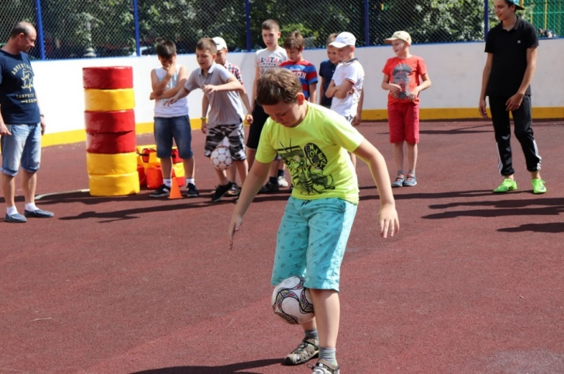
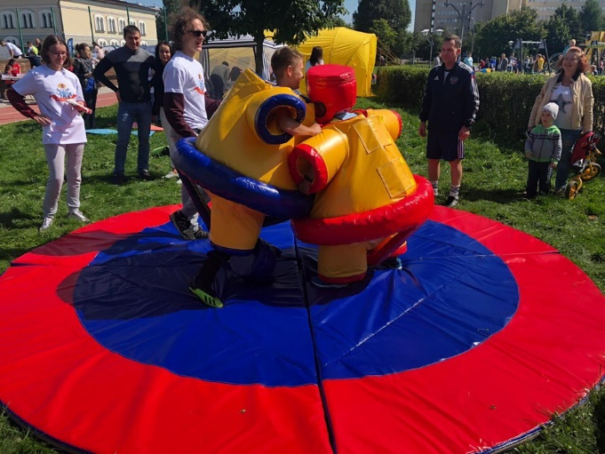
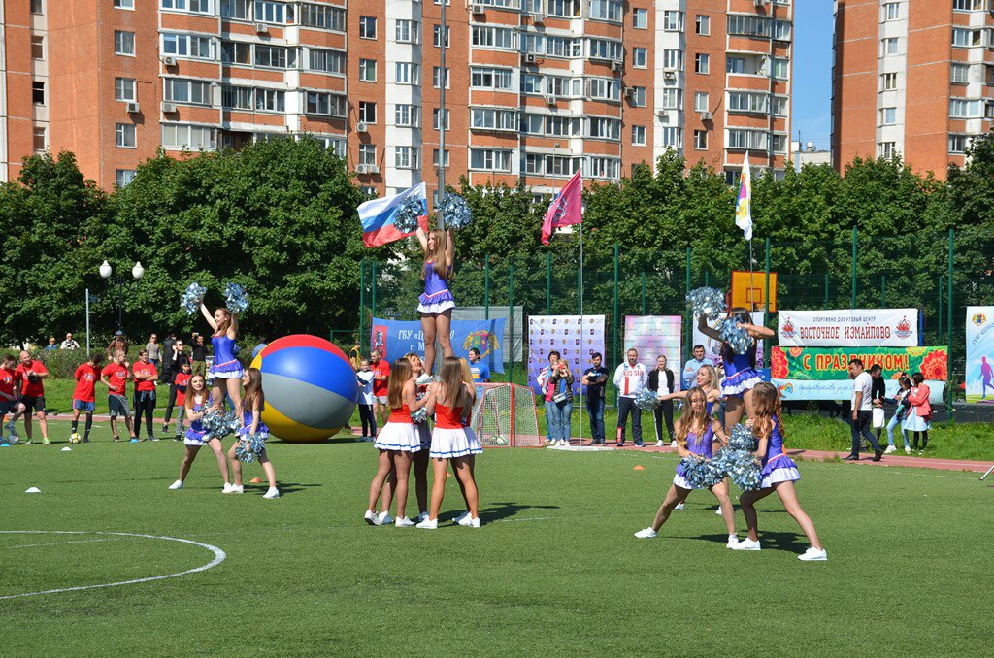
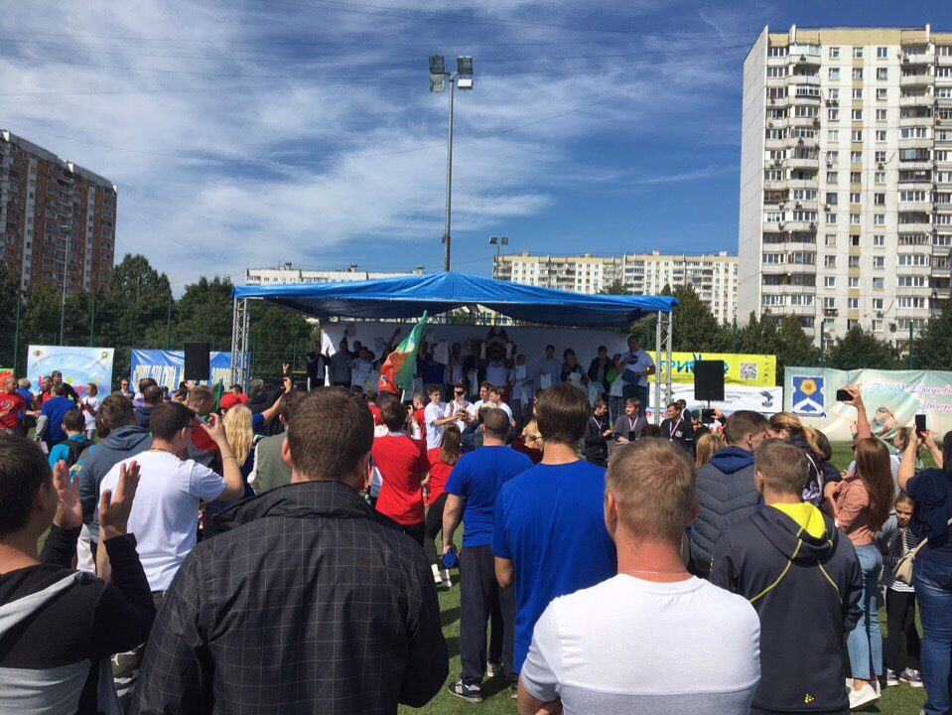
Наши мероприятия в 2019 году

Slide 9
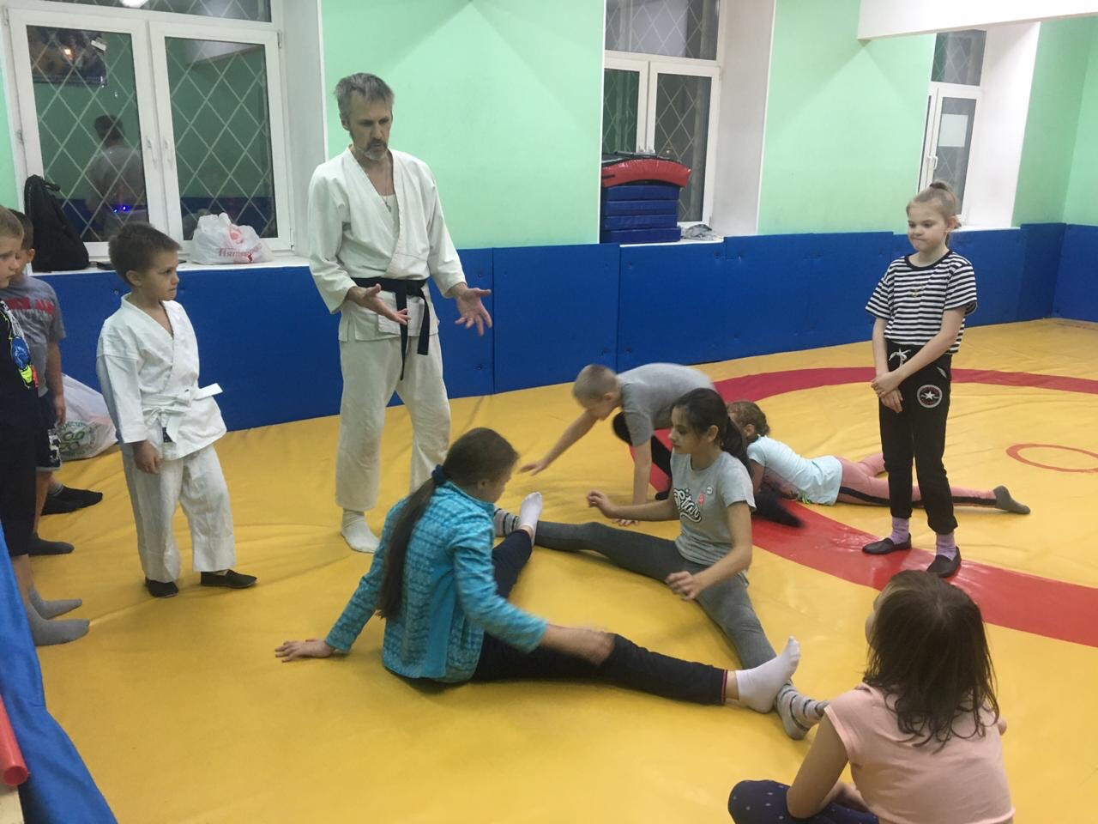
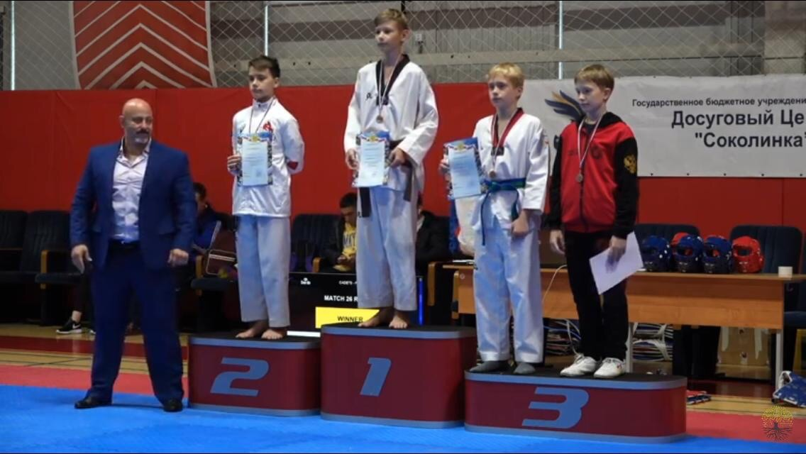
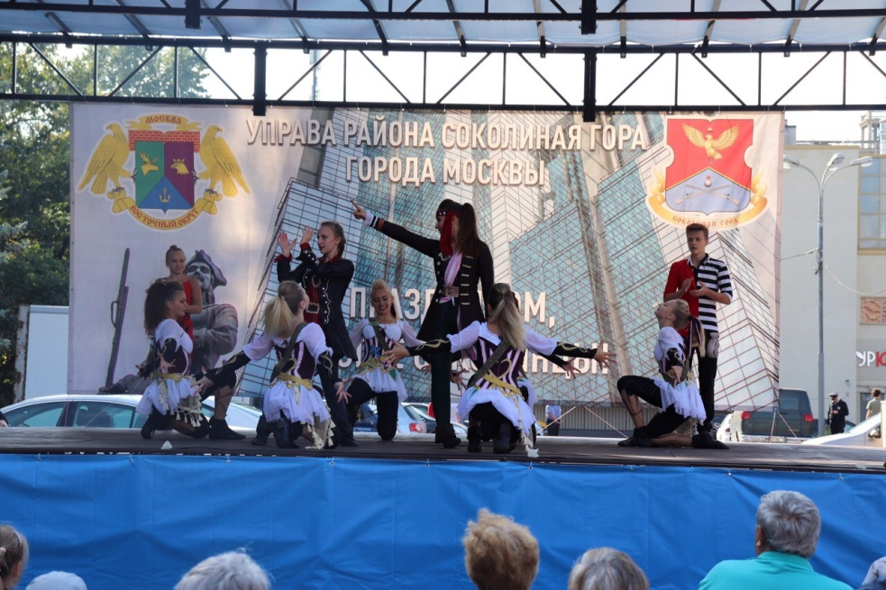
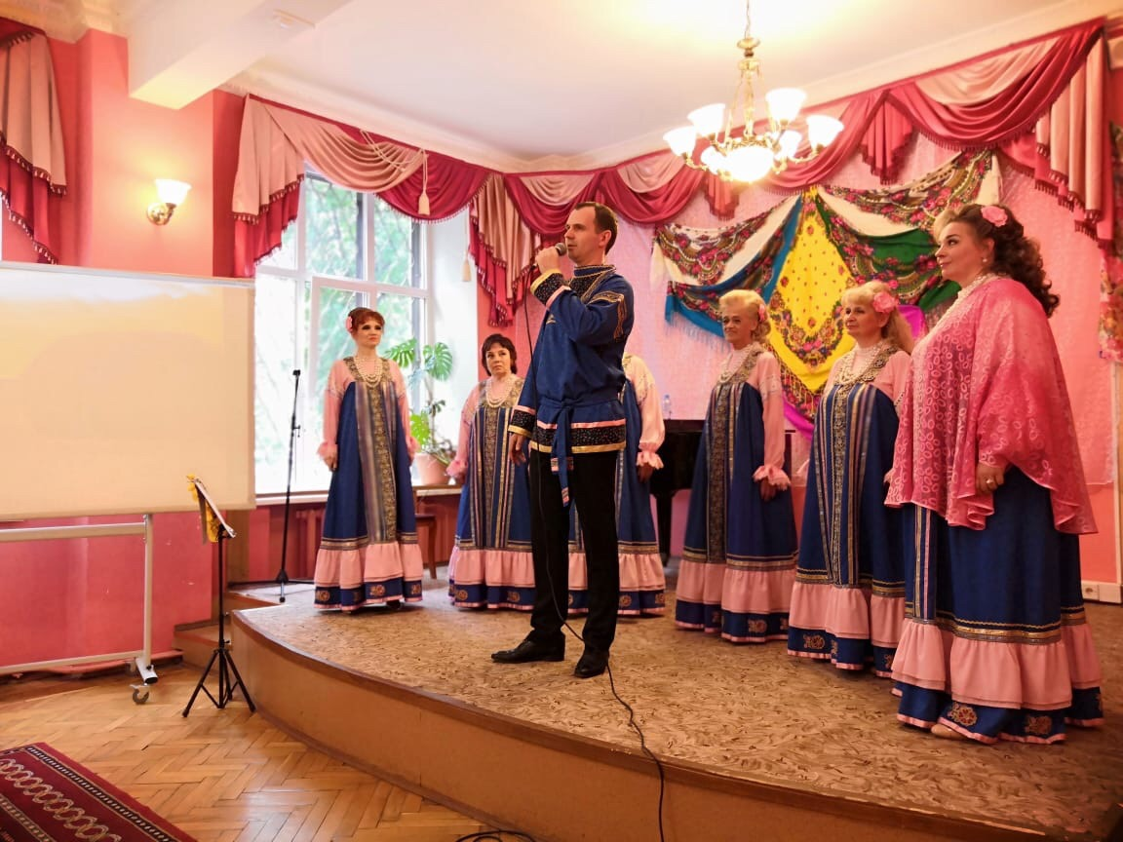
Наши мероприятия в 2019 году

Slide 10
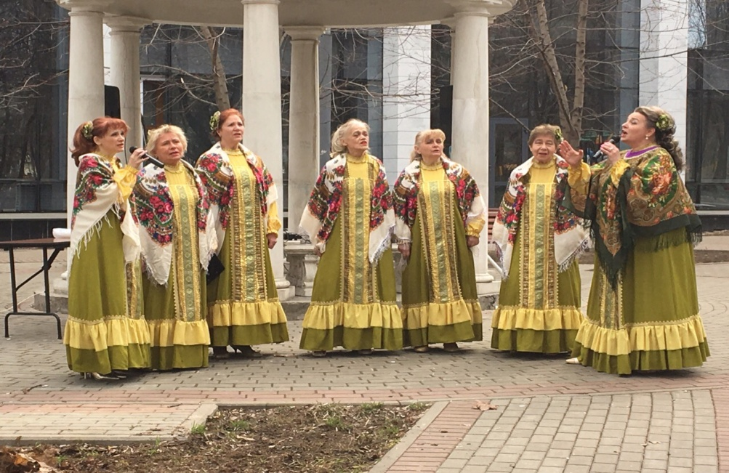
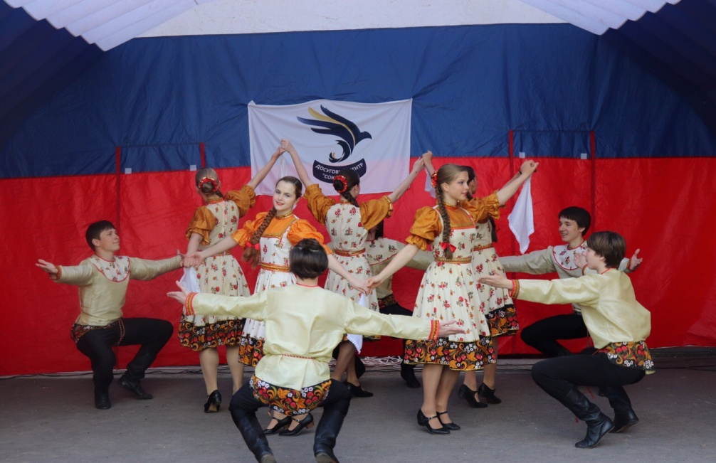
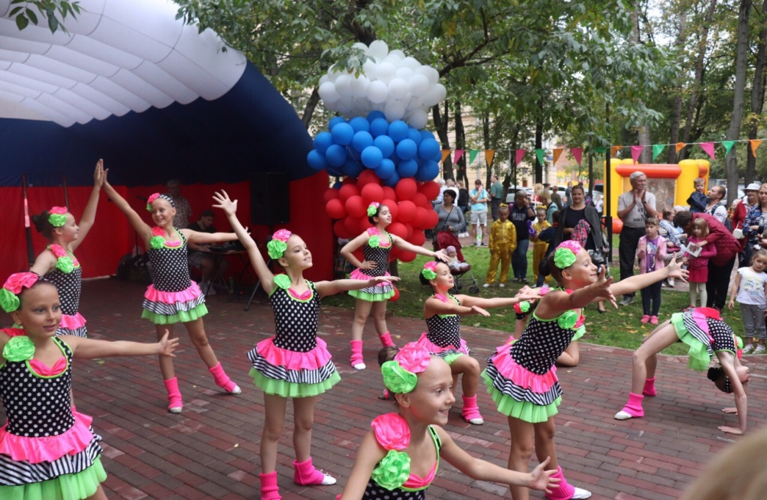
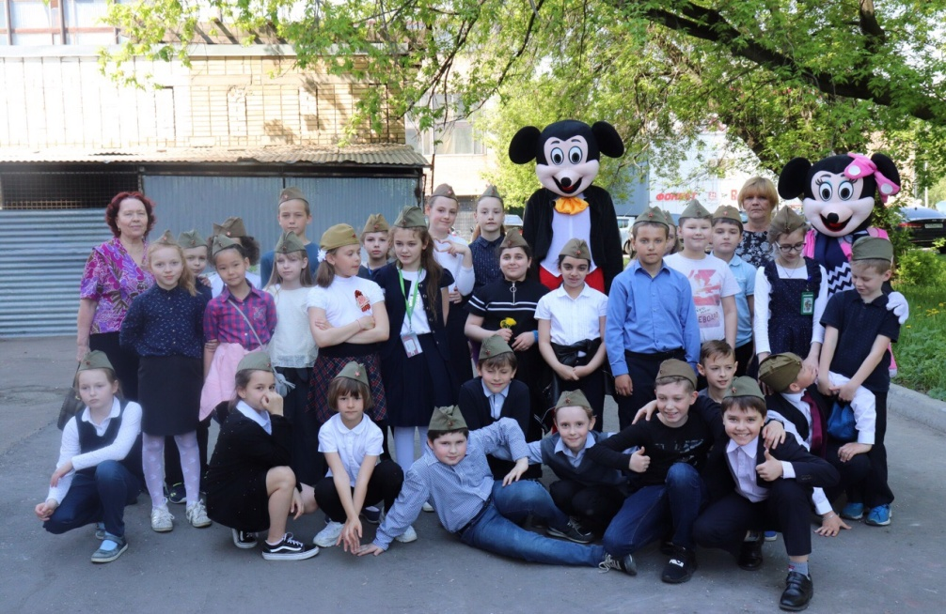
Наши мероприятия в 2019 году

Slide 11
2019 год
По 4 адресам были проведены капитальные ремонтные работы в помещениях учреждения.
улица Щербаковская, д.54
проспект Буденного д.29/1
8-я улица Соколиной горы, д.20, к.1
5-я улица Соколиной горы, д.12

Slide 12
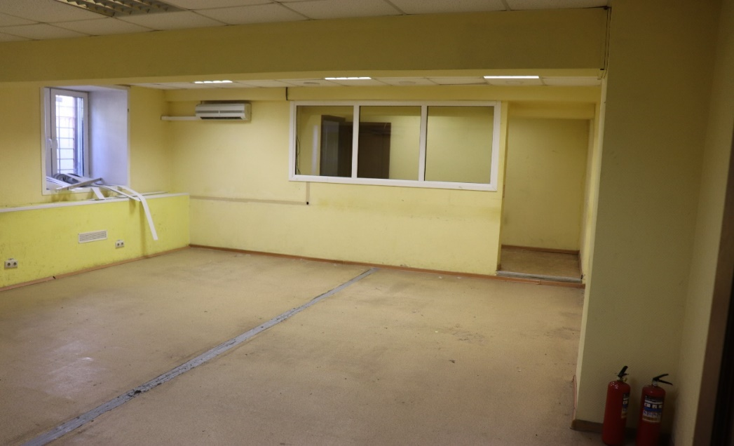
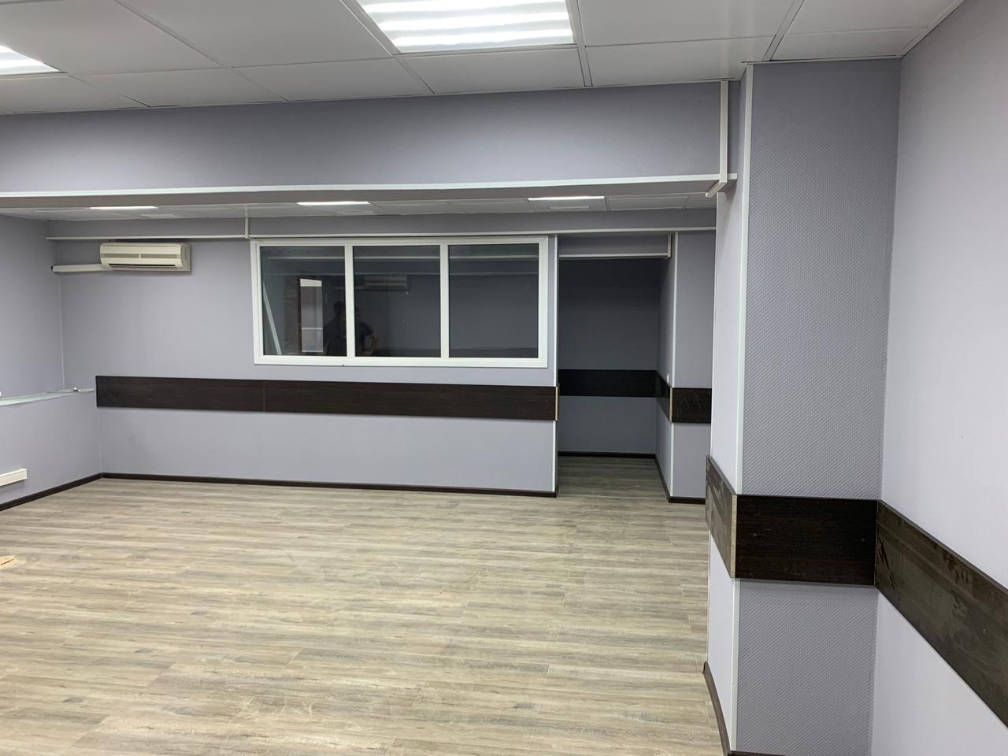
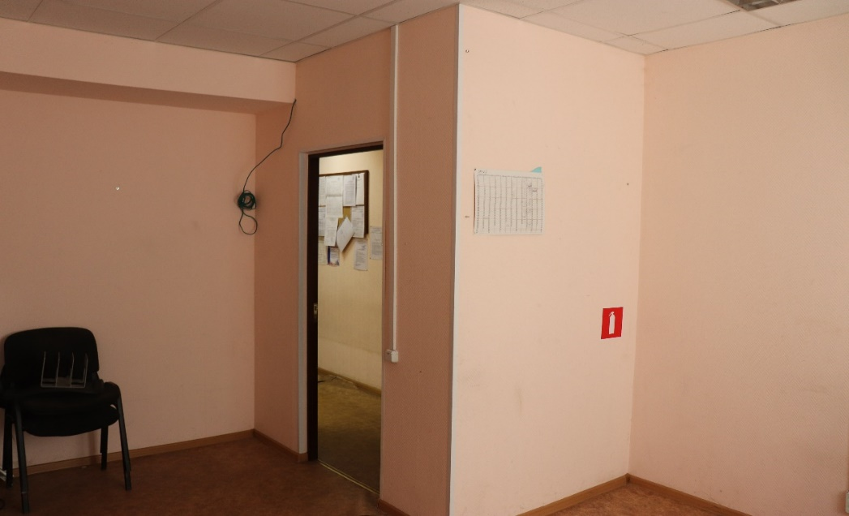
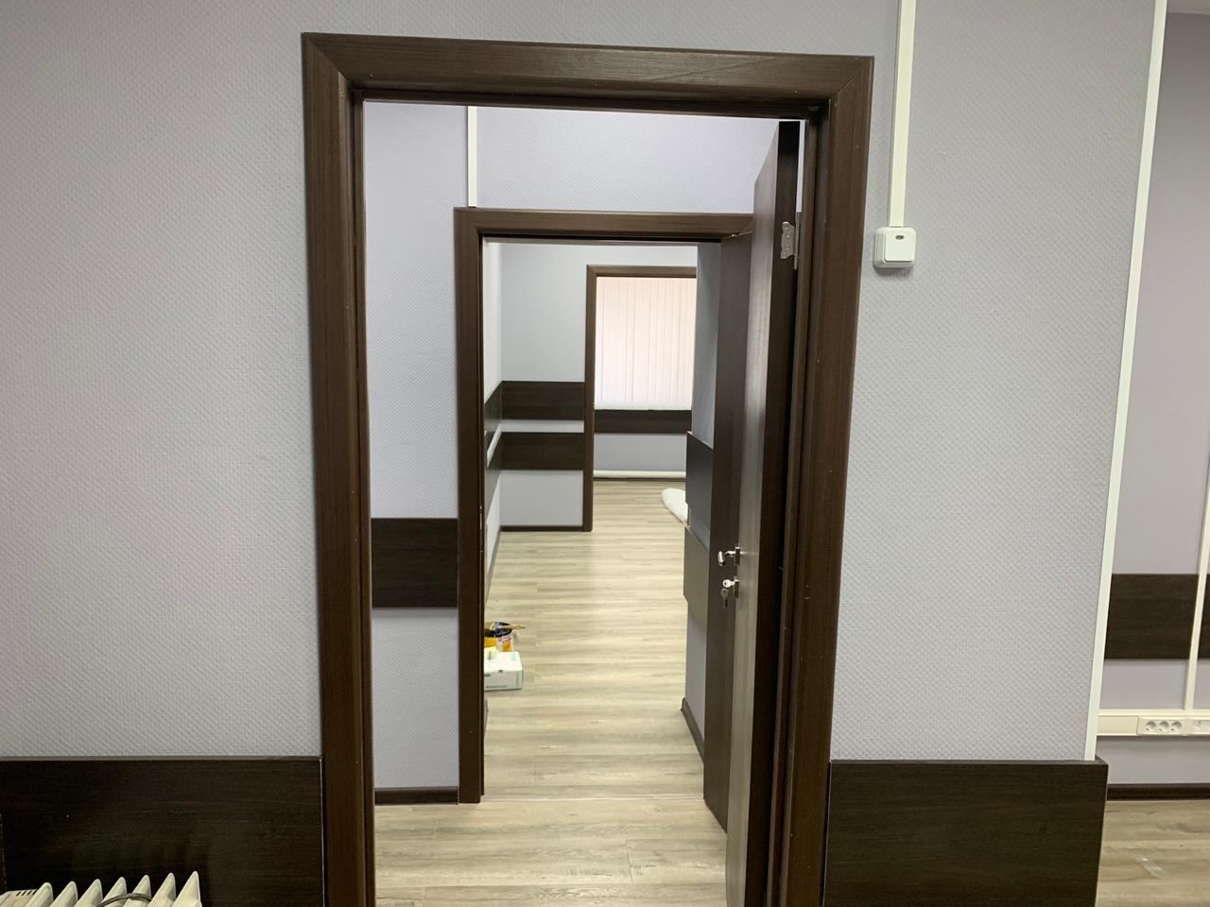
Капитальные ремонтные работы
По адресу: 5-я улица соколиной горы, д.12
ДО
ПОСЛЕ

Slide 13
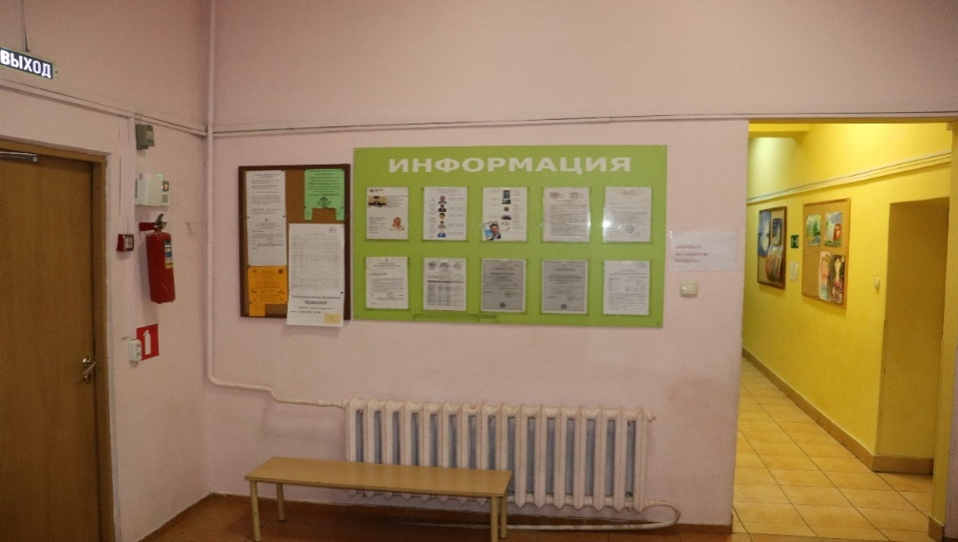
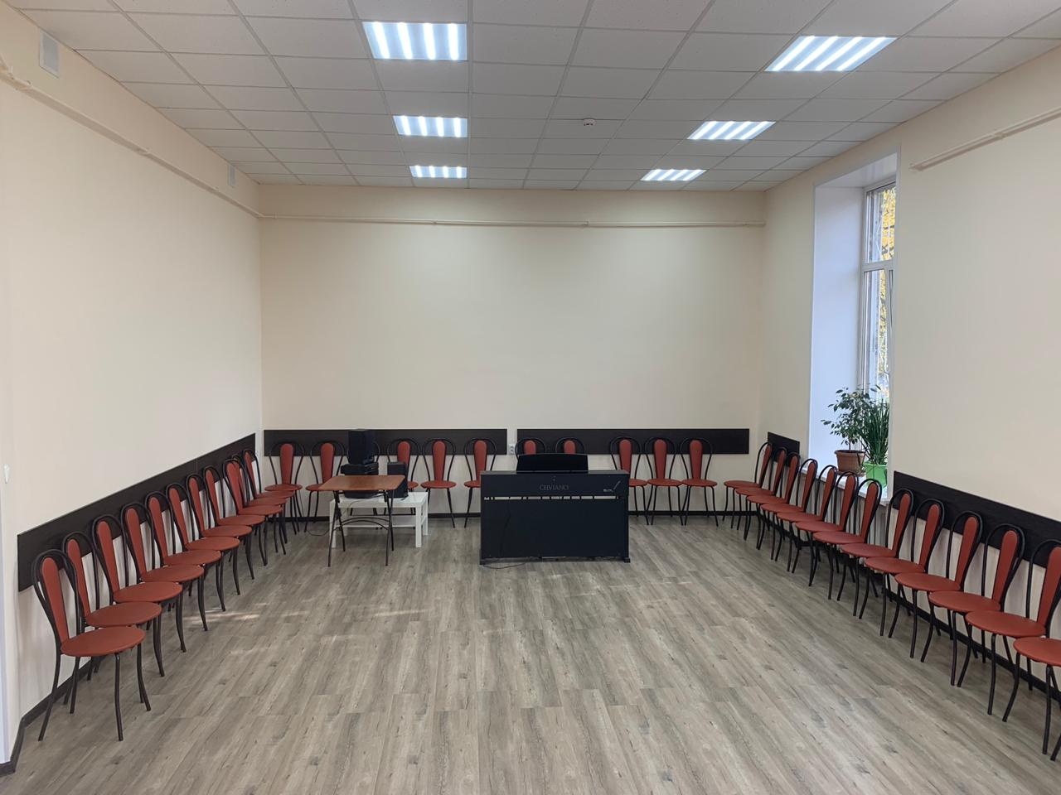
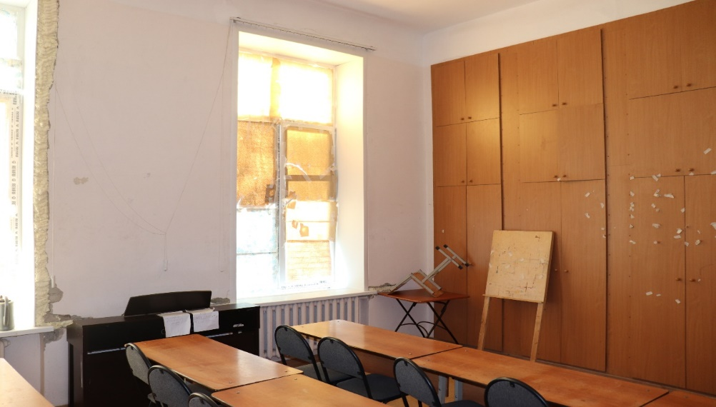
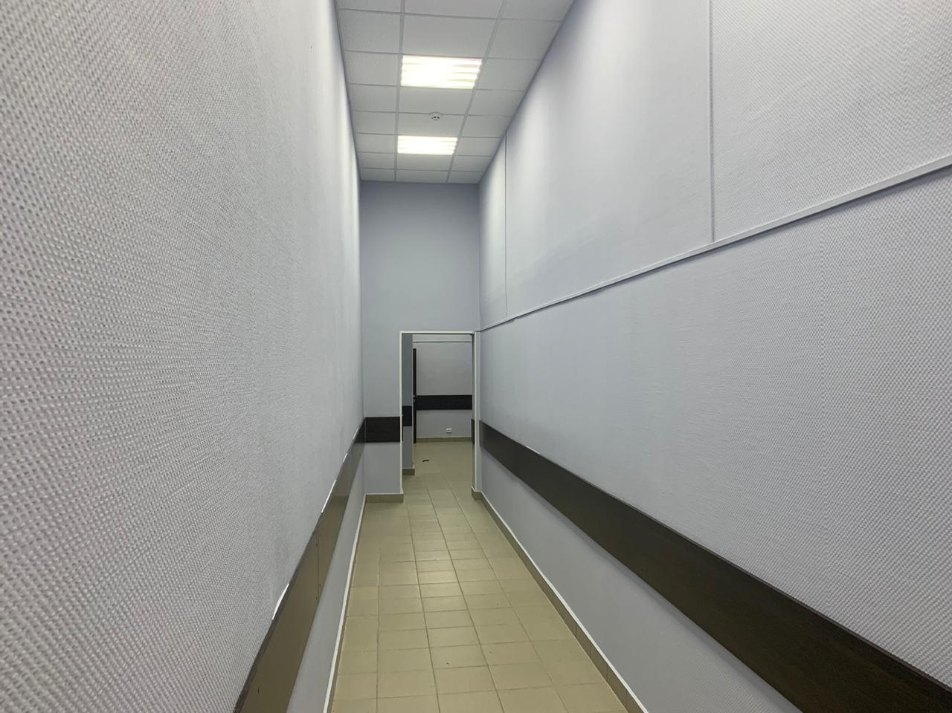
Капитальные ремонтные работы
По адресу: Проспект Буденного, д.29/1
ДО
ПОСЛЕ

Slide 14
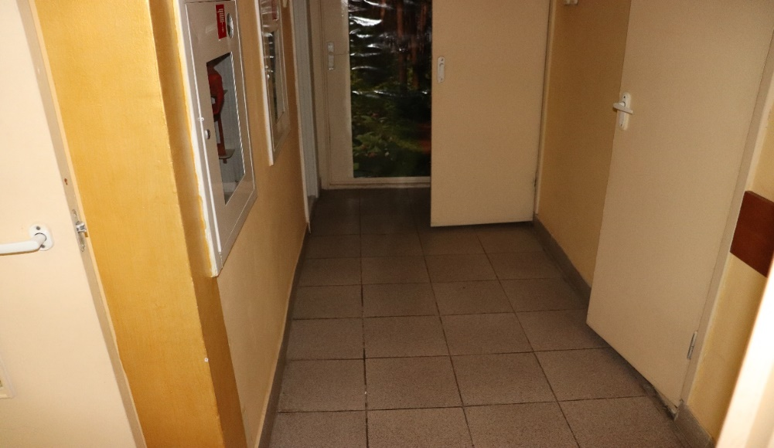
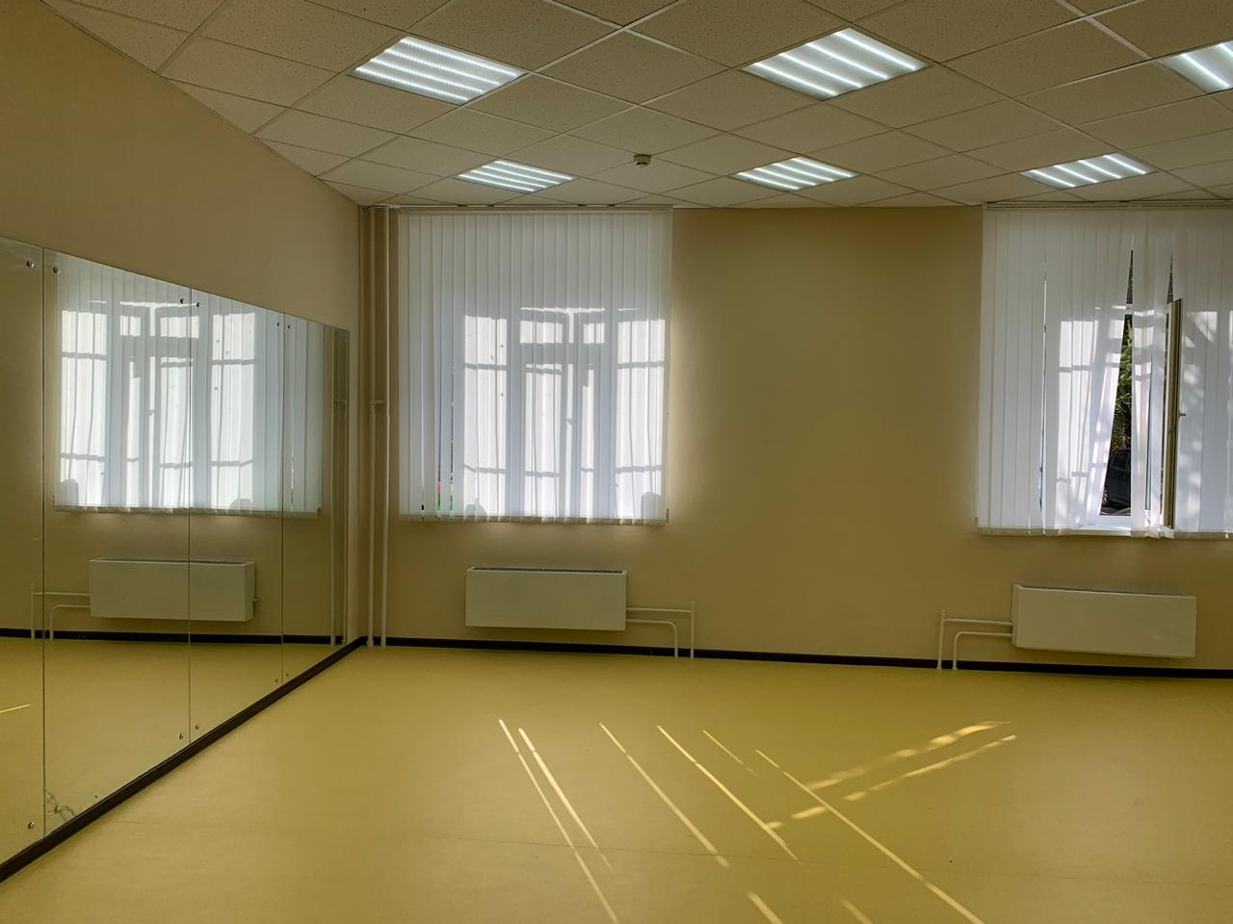
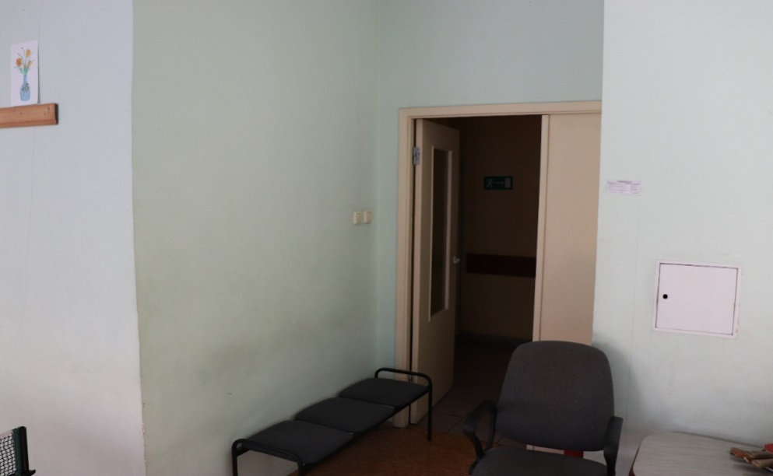
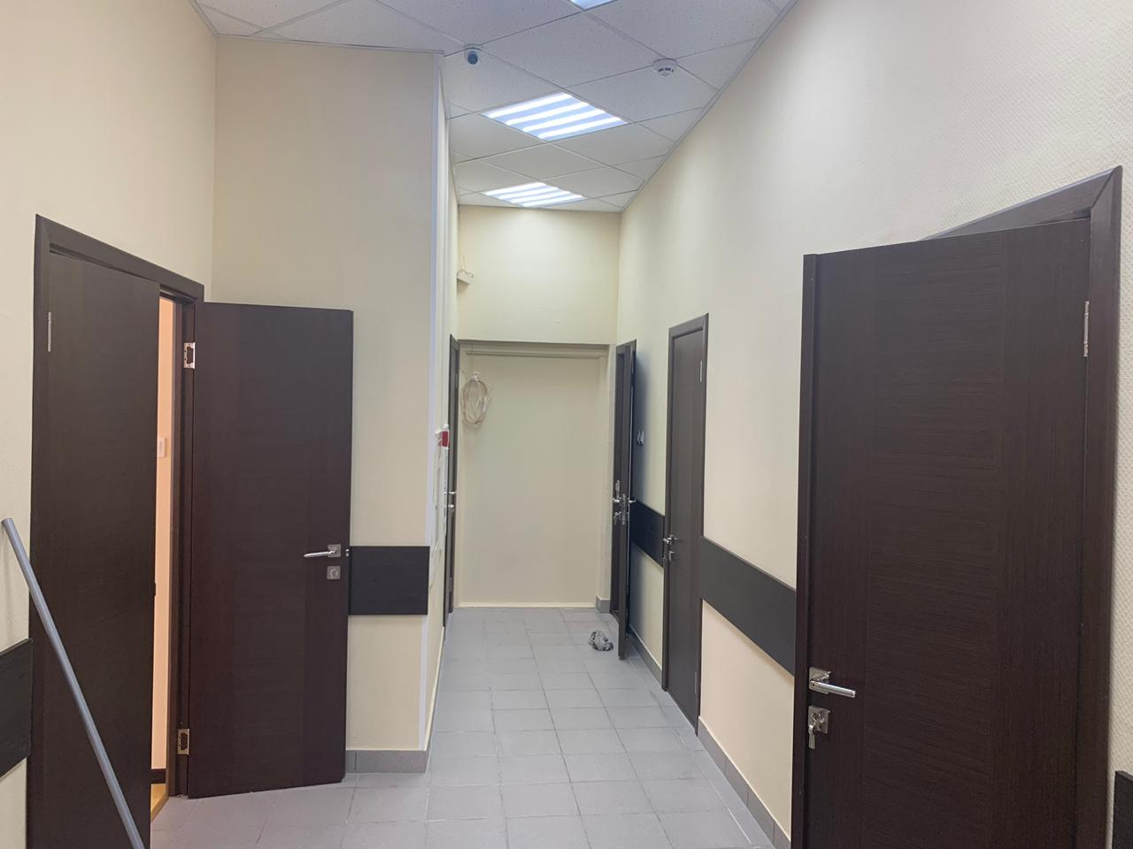
Капитальные ремонтные работы
По адресу: 8-я улица Соколиной горы, д.20, к.1
ДО
ПОСЛЕ

Slide 15
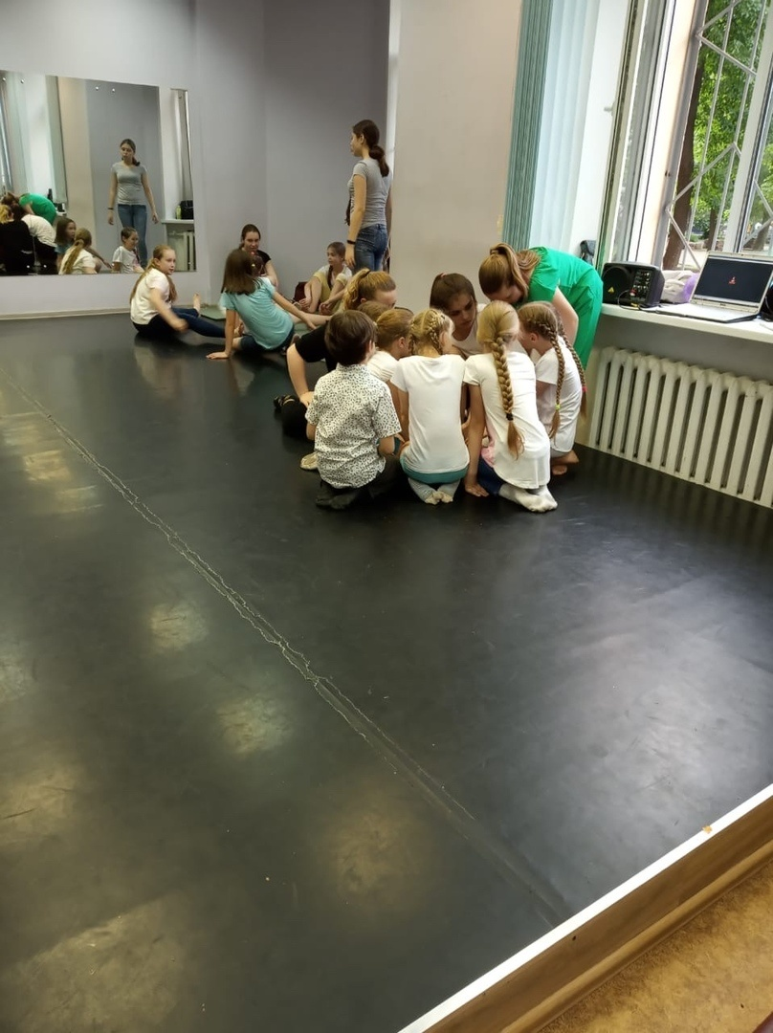
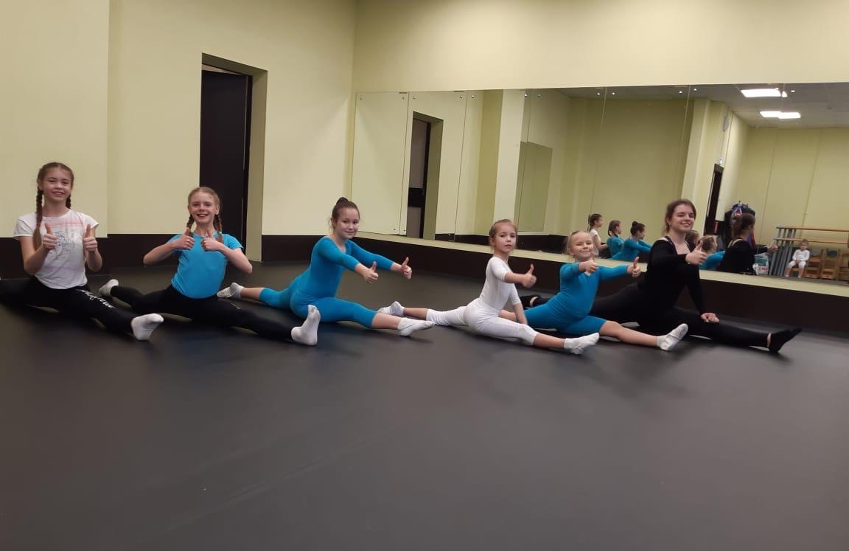
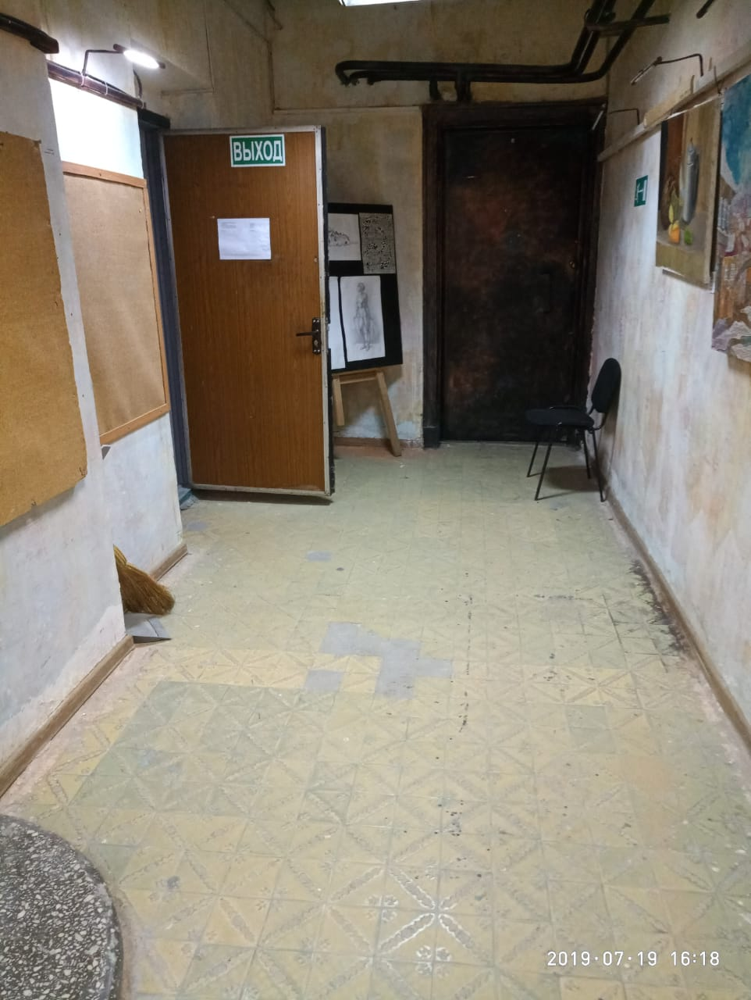
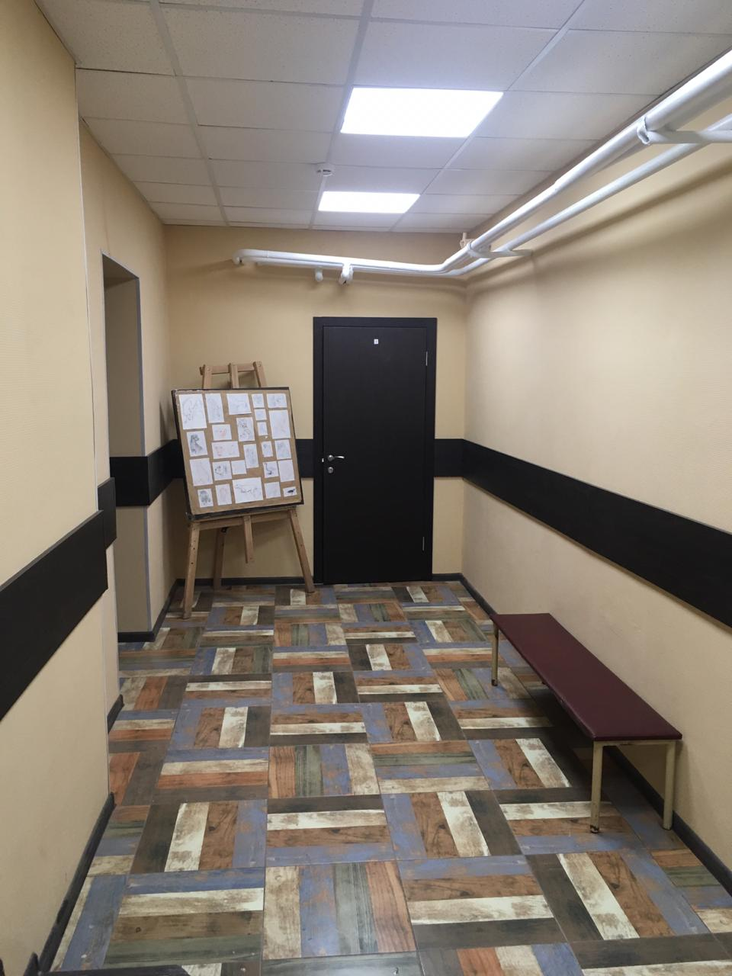
Капитальные ремонтные работы
По адресу: улица Щербаковская д.54
ДО
ПОСЛЕ

Slide 16
ПРЕИМУЩЕСТВА ПОСЛЕ ПРОВЕДЕННЫХ КАПИТАЛЬНЫХ РЕМОНТНЫХ РАБОТ
1
Повысилось качество предоставляемых услуг
2
Количество занимающихся увеличилось на 20%
3
Открыты новые актуальные направления
БЕЗОПАСНОСТЬ. Приобретены и установлены новые системы автоматической пожарной сигнализации и видеонаблюдения
4
5
Повысился престиж учреждения в районе

Slide 17
2019 год
Закуплено новое оборудование
Для открытия новых направлений, проведения мероприятий, предоставления более качественных услуг населению
Для безопасности наших посетителей
Персональные компьютеры
Уличная сцена
Музыкальное оборудование
Мебель
Оргтехника
Системы пожарной сигнализации
Системы видеонаблюдения

Slide 18

ПРОЕКТ МЭРА
«МОСКОВСКОЕ ДОЛГОЛЕТИЕ»
 | Период | Кол-во кружков/кол-во занимающихся | Результат
1 | 2018 (Пилотный проект) | 9 кружков / 308 занимающихся | 2 результат в Восточном округе, по объему предоставленных услуг среди пожилого населения
2 | 2019 год | 13 кружков / 535 занимающихся | 3 результат в Восточном округе, по объему предоставленных услуг среди пожилого населения
3 | 2020 год | 20 кружков / 763 человек | Задача быть в тройке учреждений в Восточном округе по объему предоставленных услуг населению

Slide 19


Победа в конкурсе
В 2019 ГОДУ ДЦ «СОКОЛИНКА» ВО ВТОРОЙ РАЗ ПОДРЯД УДОСТОЕН ЗВАНИЯ ЛУЧШЕЙ СПОРТИВНОЙ ОРГАНИЗАЦИИ В ВОСТОЧНОМ АДМИНИСТРАТИВНОМ ОКРУГЕ ГОРОДА МОСКВЫ

Slide 20
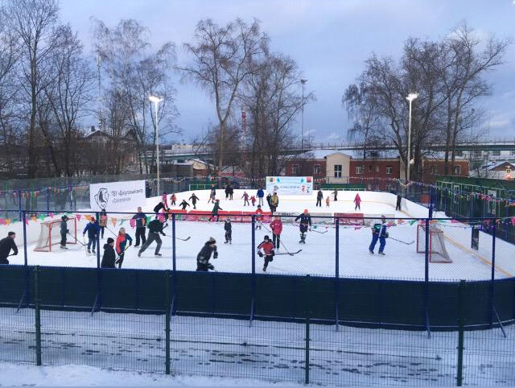
Искусственный каток по адресу: ул. Уткина, 41Б
Период | Кол-во проведенных мероприятий
2018 год | 16
2019 год | 32
2020 год | Запланировано более 40 мероприятий

Slide 21
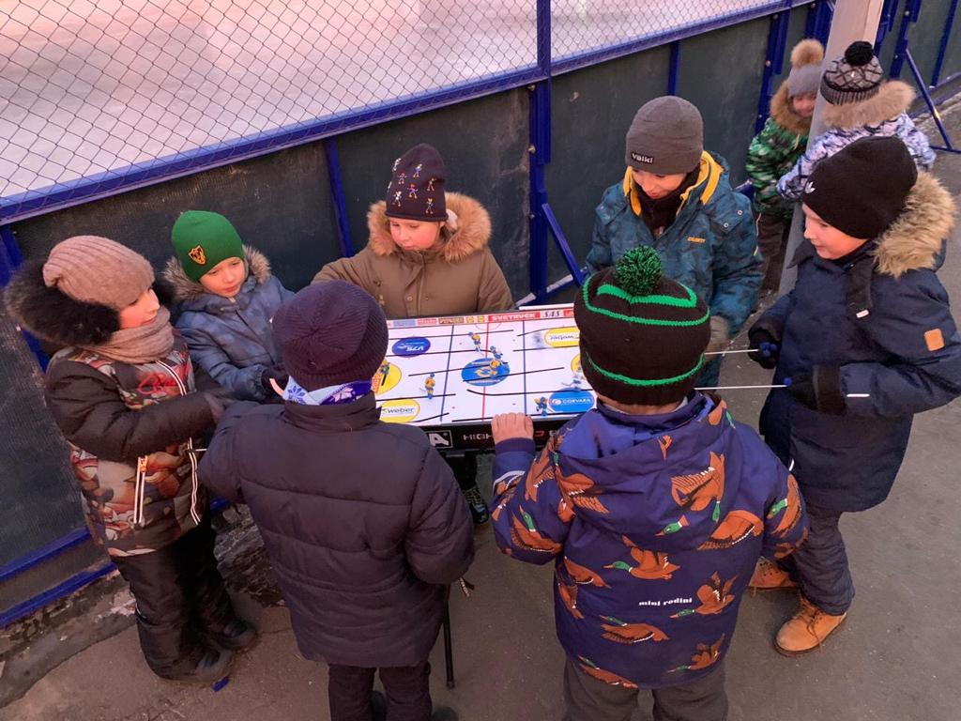
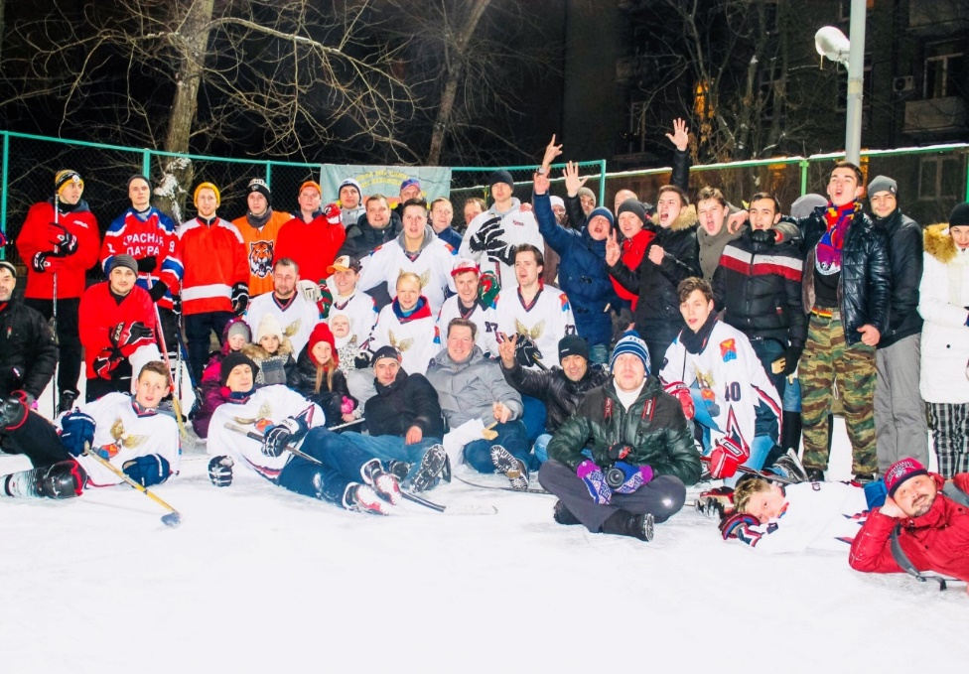
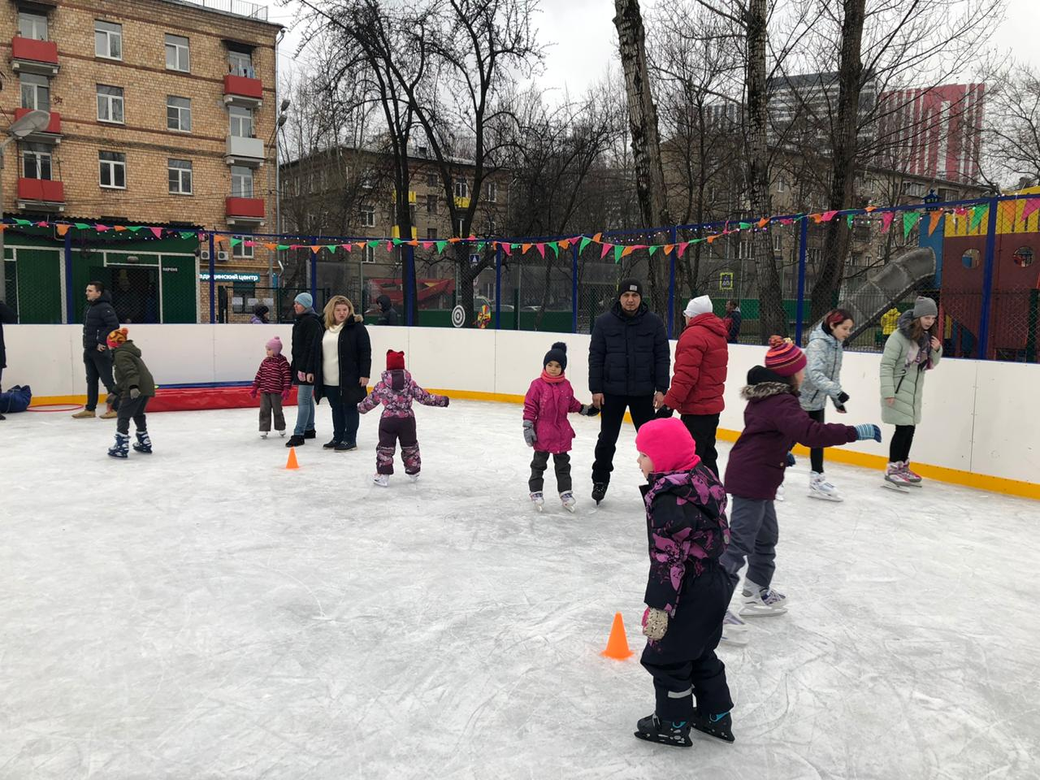
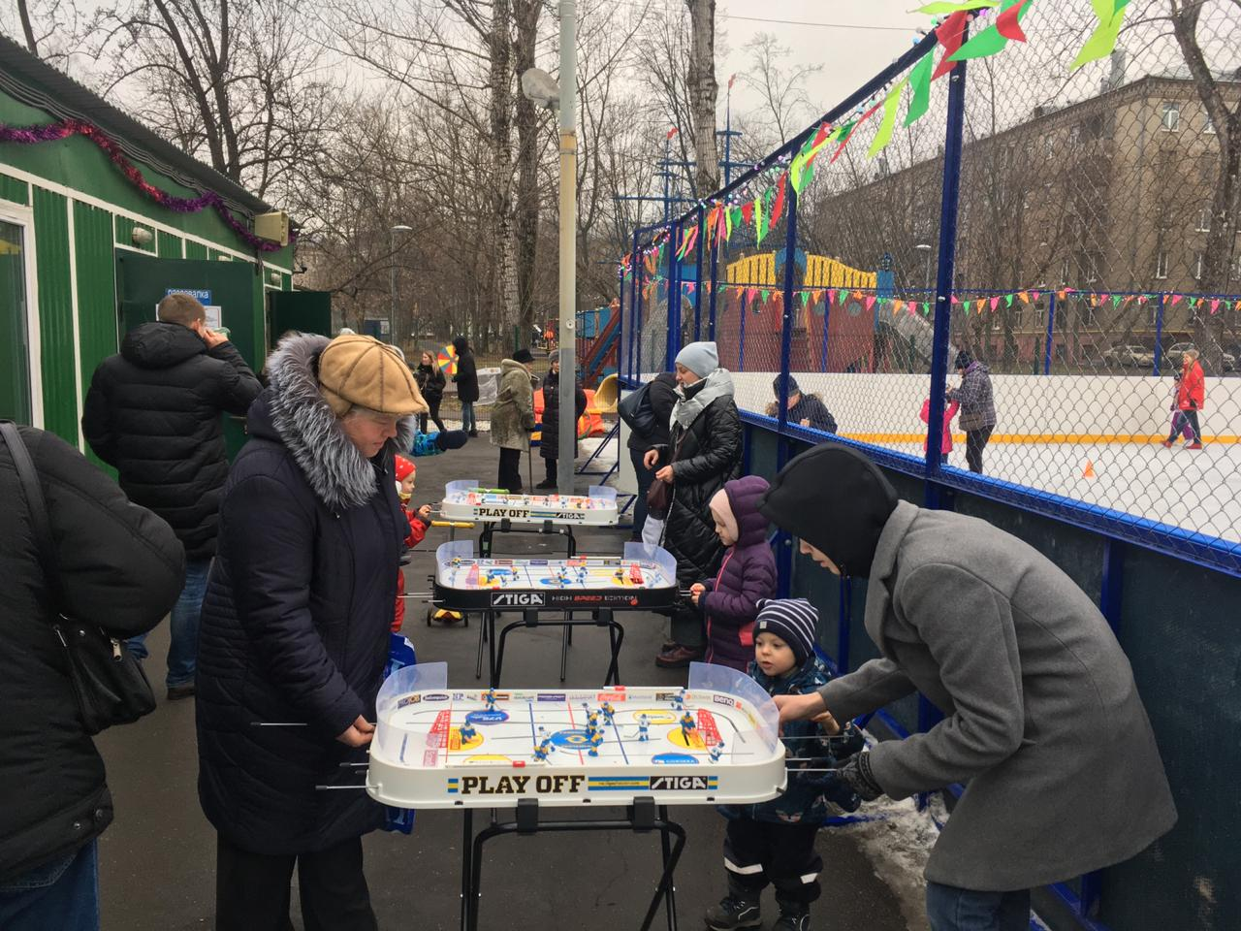
Мероприятия на искусственном катке

Slide 22


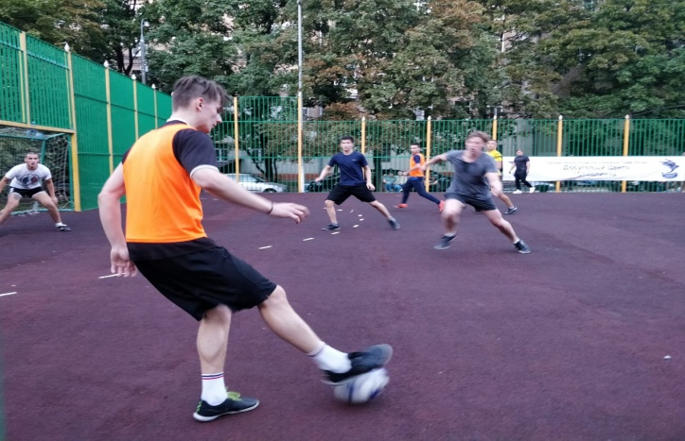


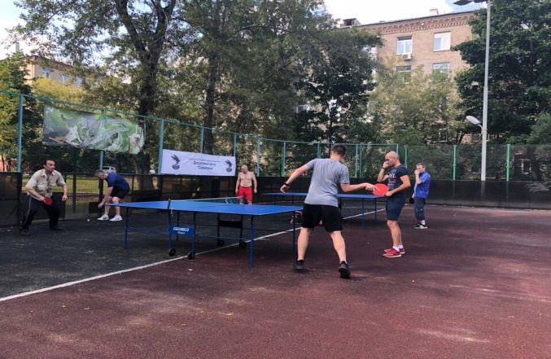
Работа на дворовых площадках района
 | Период | Количество задействованных площадок в районе
1 | 2018 год | 5 дворовых площадок
2 | 2019 год | 11 дворовых площадок
3 | 2020 год | 11 дворовых площадок

Slide 23
ПЛАНЫ НА 2020 ГОД
Увеличить количество бесплатных кружков и секций для жителей района.
Улучшить качество предоставления услуг, не уступать по уровню оснащения и применяемым технологиям многим крупным известным коммерческим организациям.
Открыть еще больше актуальных направлений, которые пользуются спросом у жителей района.
В рамках реализации проекта «Московское долголетие» увеличить количество занимающихся на 50% по сравнению с 2019 годом.
Закупить и оснастить классы и аудитории филиалов новым оборудованием для полноценной работы кружков и секций.
Повысить качество работы в медиа-пространстве, максимально освещать деятельность учреждения в районе.
Принимать активное участие и добиваться новых побед в различных смотрах, конкурсах и соревнованиях.

Slide 24
Информирование населения
Узнать наиболее актуальную информацию о секциях и студиях, ближайших мероприятиях, расписании, часах работы филиалов учреждения
жители района Соколиная гора могут следующими способами:
1. По телефону: 8(495)366-25-43
2. На нашем сайте: https://дц-соколинка.рф
3. Через социальные сети:
https://vk.com/sokolinka1, https://www.facebook.com/groups/sokolinka1/?ref=share
4. Районная интернет газета «Взгляд с Соколиной горы»
5. Стенды района Соколиная гора .
Мы всегда стремимся к тому, чтобы максимально распространить информацию о нашем учреждении, спортивных секциях, досуговых кружках и мероприятиях, проводимых в районе Соколиная гора.

Slide 25
СПАСИБО ЗА ВНИМАНИЕ

